Slide 1
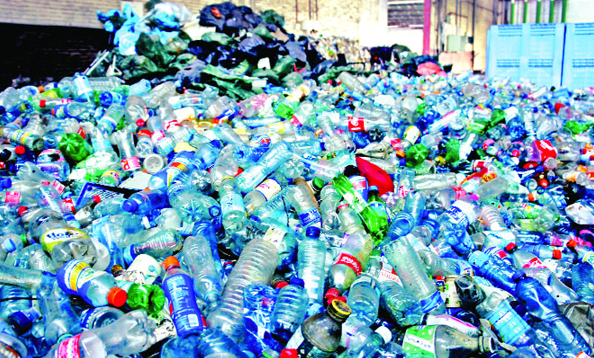
রসায়ন ক্লাসে স্বাগতম

Slide 2
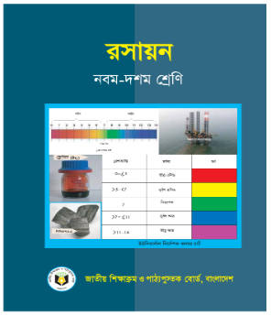
শ্রেনীঃ নবম - দশম
বিষয়ঃ রসায়ন
অধ্যায়ঃ একাদশ
পাঠঃ প্লাস্টিক দ্রব্য, তত্তুর ব্যবহার ও ক্ষতিকর প্রভাব
সময়ঃ ৫০ মিনিট
মোঃ রকিবুল হাসান (রাসেল)
বি এসসি অনার্স (গণিত)
সহকারী শিক্ষক, কে ভি এন উচ্চ বিদ্যালয়
হাইমচর ,চাঁদপুর ।
Email : rakibul893@gmail.com

Slide 3
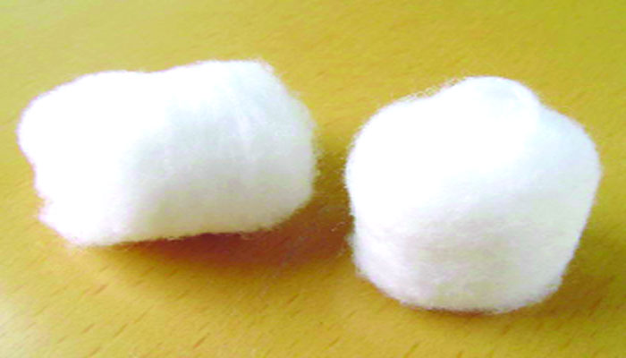
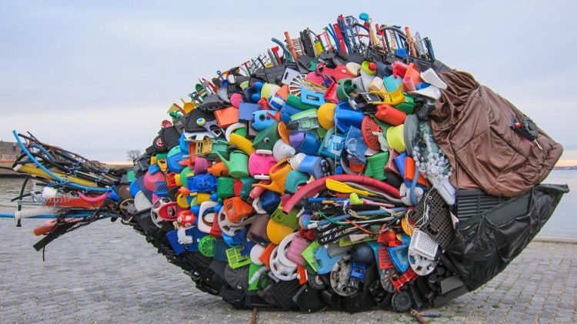
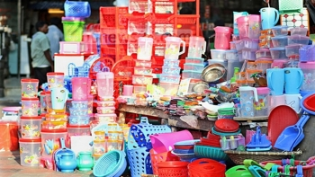
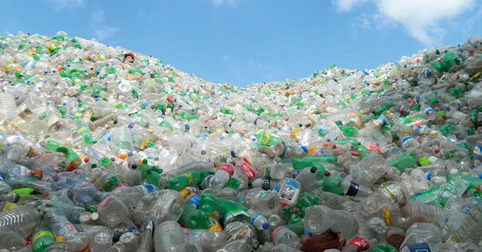

Slide 4
প্লাস্টিক দ্রব্য, তত্তুর ব্যবহার ও ক্ষতিকর প্রভাব

Slide 5
এই পাঠ শেষে শিক্ষার্থীরা…
১. প্লাস্টিক দ্রব্য ও তন্তু তৈরির রাসায়নিক বিক্রিয়া এবং এর ব্যবহার বর্ণনা করতে পারবে;
২. পরিবেশের ওপর প্লাস্টিক দ্রব্য অপব্যবহারের কুফল উল্লেখ করতে পারবে।

Slide 6
মনোমার
পলিমারকরণ বিক্রিয়া
পলিমার

Slide 7
পলিমারকরণ বিক্রিয়া

Slide 8
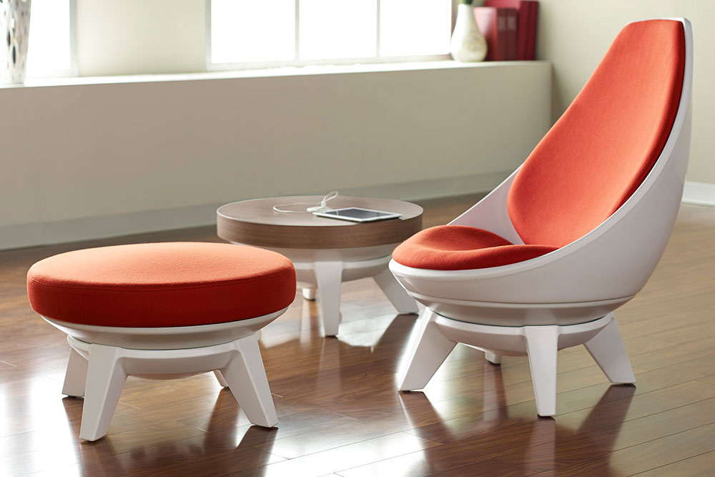
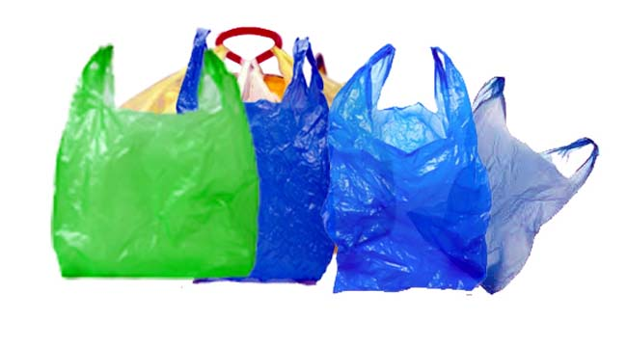
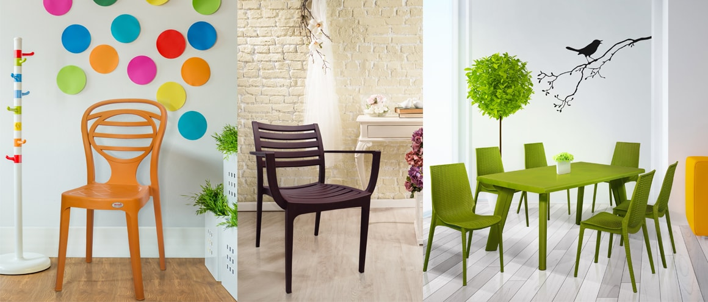
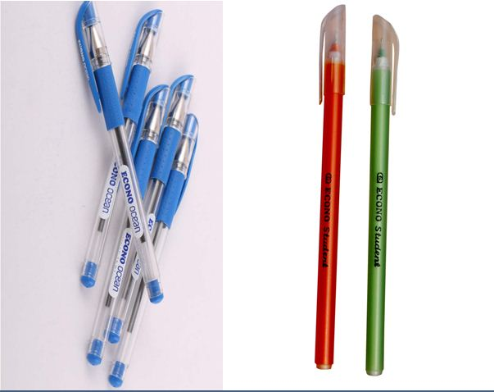

Slide 9
একক কাজ
সময়ঃ ৬ মিনিট
কোন কোন ক্ষেত্রে প্লাস্টিকের ব্যবহার করা হয়

Slide 10
https://www.youtube.com/watch?v=GMD46zesduI
চল পরিবেশের উপর প্লাস্টিকের প্রভাব নিয়ে একটি ভিডিও দেখি

Slide 11
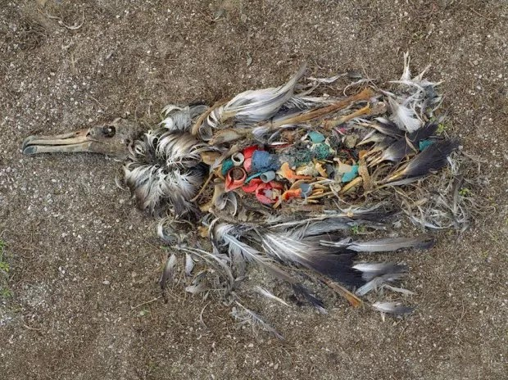
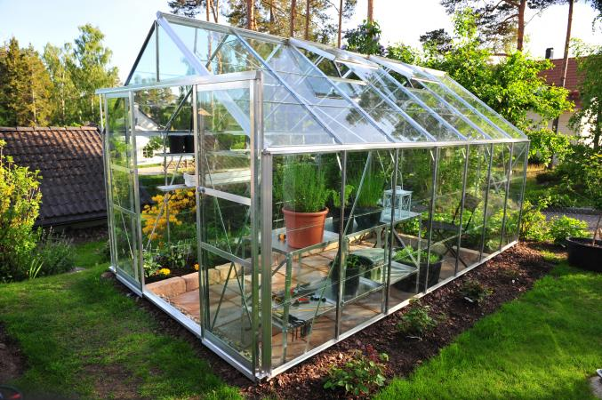
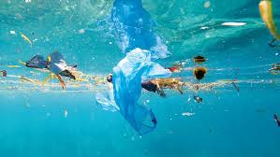
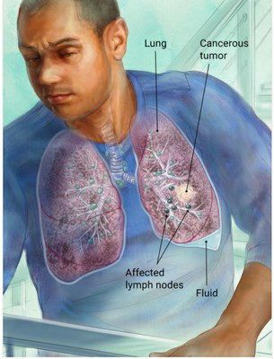
পাখির উপর প্লাস্টিকের প্রভাব
প্লাস্টিক ব্যবহারের উপর গ্রীন হাউজ প্রভাব
সমুদ্রের পানির উপর প্লাস্টিকের প্রভাব
প্লাস্টিকের প্রভাবে মানব দেহে ক্যান্সার পর্যন্ত হতে পারে

Slide 12
জোড়ায় কাজঃ
সময়ঃ৫ মিনিট
প্লাস্টিকের ক্ষতিকর প্রভাব গুলো খাতায় লিখ

Slide 13
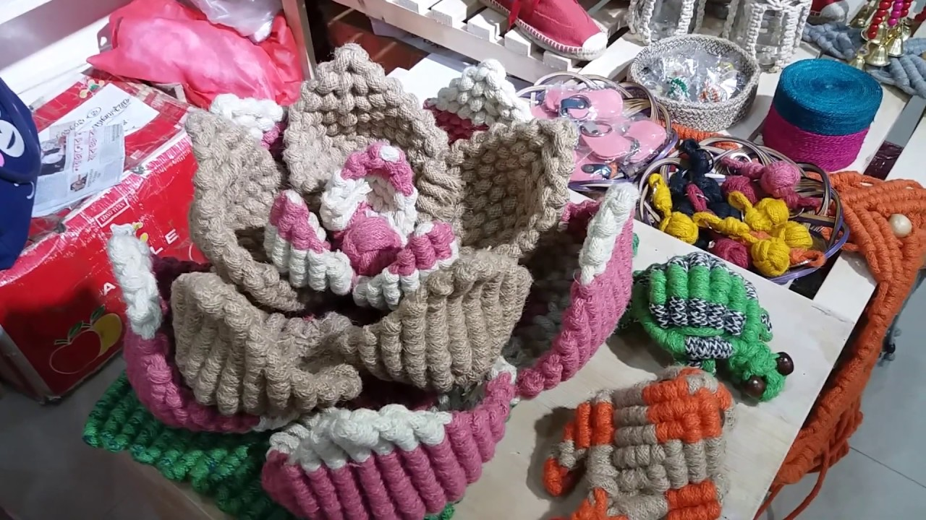
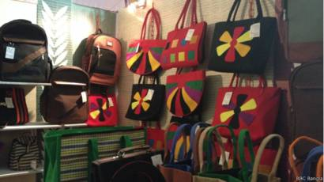
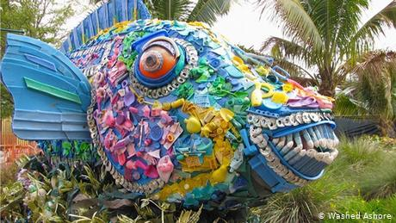
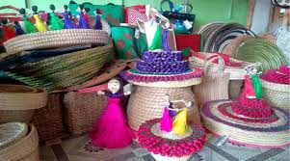

Slide 14
মূল্যায়ন
প্লাস্টিক বা পলিমার বিয়োজিত হতে কত বছর সময় লাগে ?
উত্তর
২০ – ৩০
৫০ – ৬০
৩০-৪০
১০-২০

Slide 15
বাড়ির কাজ
প্লাস্টিক দূষণ ব্যবস্থাপনায় কী কী কার্যকর পদক্ষেপ গ্রহণ করা যায়

Slide 16
ধন্যবাদ সবাইকে

